Slide 1
FAASD
Sokolović Stefan 16866
Radosavljevic Milan 16835

Slide 2


Opšte o faasd
faasd je napisan na Go programskom jeziku
Koristi glavne komponente i ekosistem OpenFaaS-a
Koristi containerd za runtime i Container Network Interface (CNI) za networking
Nije zavistan od arhitekture procesora
Može da pokrene skoro bilo koji stateful kontejner kroz njegov docker-compose
Ne može da se skalira horizontalno, već samo vertikalno
Podržava samo jednu repliku po funkciji

Slide 3
Šta se deploy-uje uz faasd?
faasd i faasd-provider za containerd - CRUD za funkcije i servise, implementira OpenFaas REST API
Prometheus
OpenFaas Gateway - UI portal, CLI, i ostali OpenFaaS alati
NATS - za asinhrono procesiranje i redove
OpenFaaS queue-worker for NATS - run your invocations in the background without adding any code.

Slide 4
Open-FaaS jezgo
Glavne komponente OpenFaaS-a su:
Gateway
basic-auth plugin i komercijalni Single Sign-On plugin
queue-worker koji izbacuje iz reda asinhrone zahteve od NATS-a i izvršava ih

Slide 5
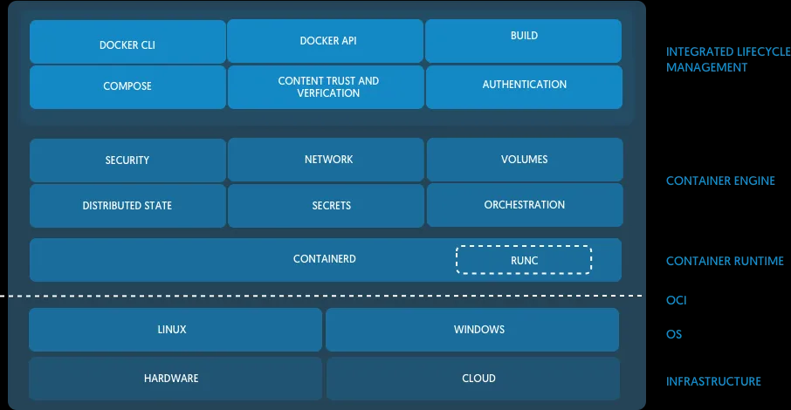
CONTAINERD
Containerd je jezgro runtime-a za kontejnere
Dostupan za Linux i Windows operativni sistem
Potpuno upravlja životnim ciklusom sistema na kojem se hostuje kontejner.
Brine se za dopremanje slike, njeno skladištenje i pokretanje samog kontejnera

Slide 6

Container Network Interface - CNI
CNI (Container Network Interface) je projekat Cloud Native Computing fondacije, sastoji se od specifikacija i biblioteka za pisanje pluginova za konfigurisanje mrežnih interfejsa za Linux kontejnere, zajedno sa brojnim pluginovima.
CNI se brine samo o mrežnoj povezanosti kontejnera i brisanja zauzetih resursa kada su kontejneri obrisani.

Slide 7
Zašto faasd umesto OpenFaaS i Kuberenetes
Za deploy-ovanje mikroservisa i funkcija
Kada nemamo znanje ili resurse za Kuberenetes
Za deploy embedded aplikacija u IoT i edge slučajevima korišćenja
Za distribuiranje aplikacija klijentu
Za projekte koji imaju mali budžet
Kada je potrebno samo par funkcija ili mikroservis
faasd nema istu obavezu održavanja, ažuriranja i osiguravanja u odnosu na Kubernetes klastere.

Slide 8
Primer

Slide 9
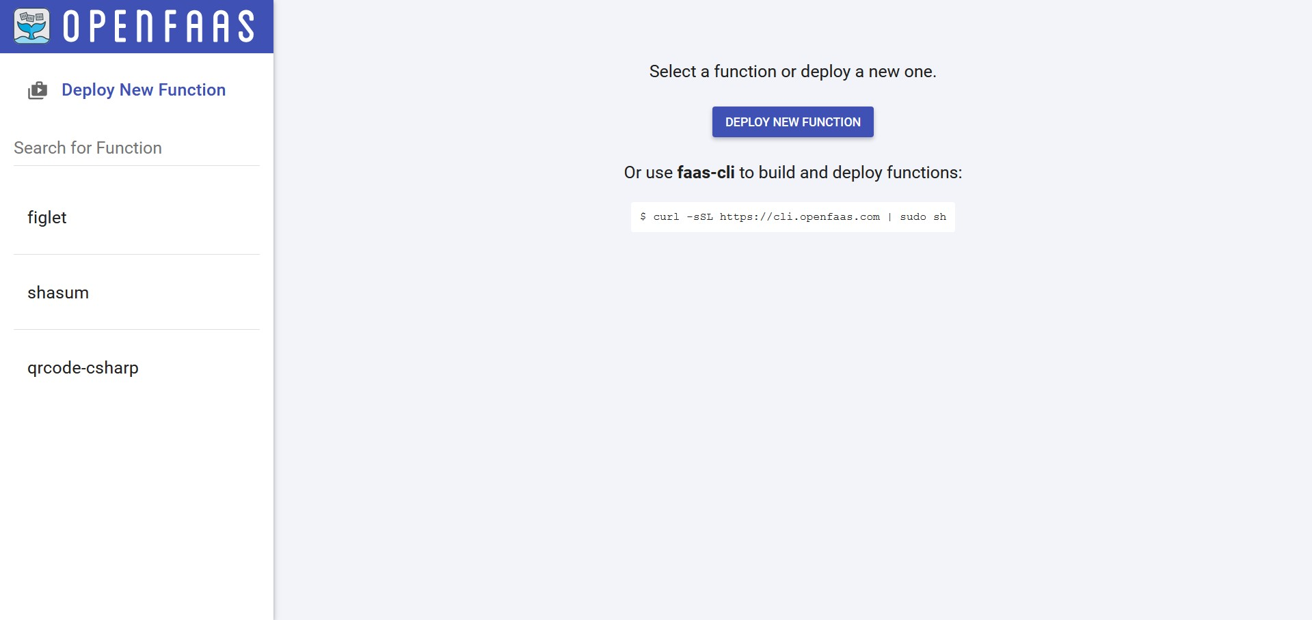

Slide 10
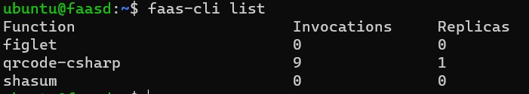

Slide 11
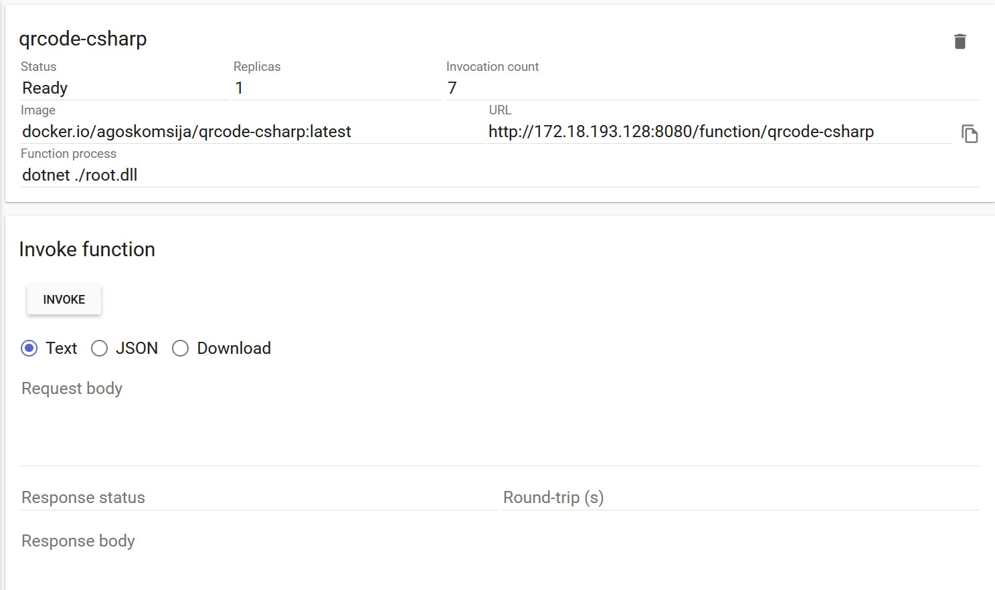

Slide 12
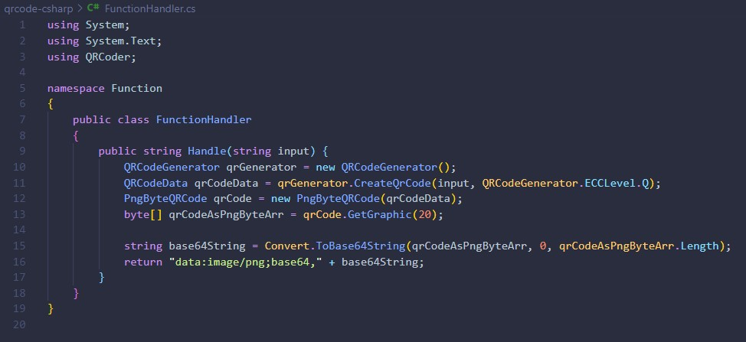

Slide 13
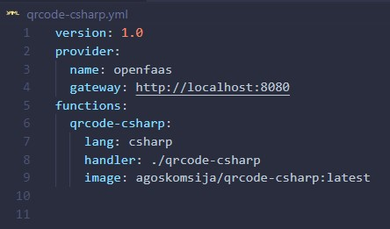

Slide 14
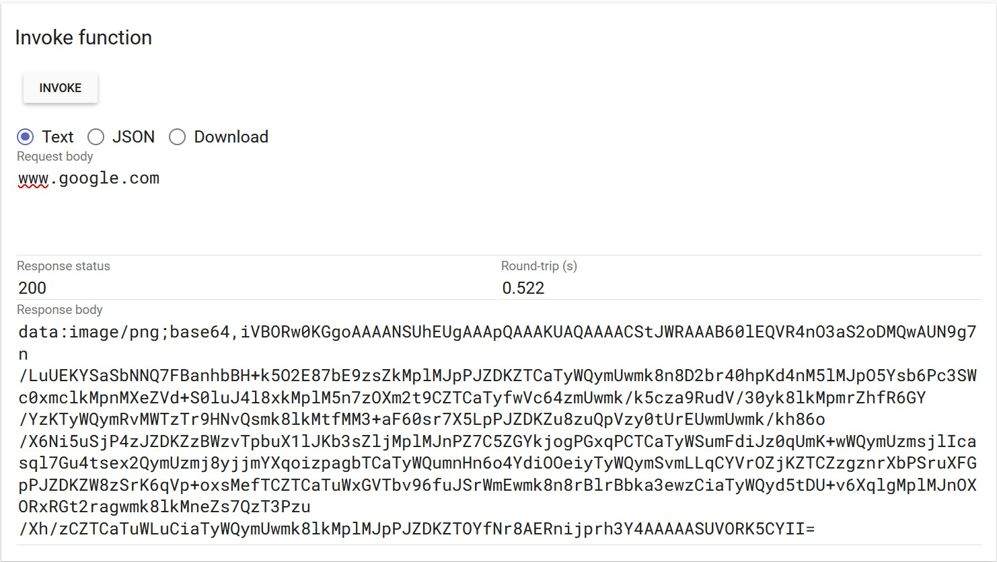

Slide 15


Slide 16
Hvala na pažnji !

